Slide 1
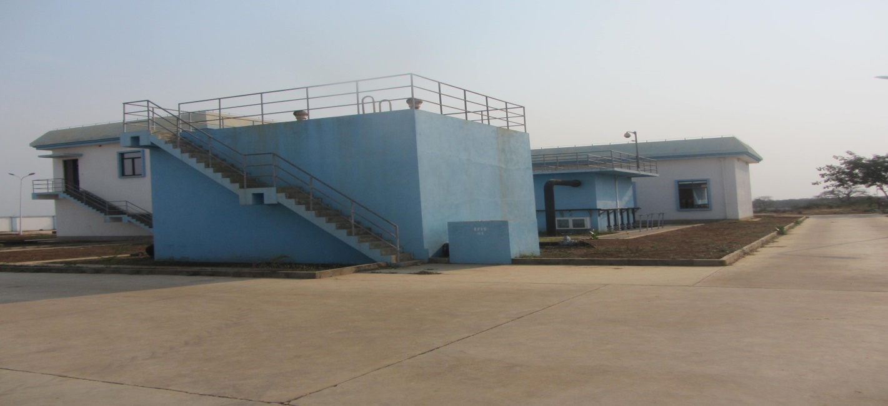
EPASBENGO-E.P.
DIAGNÓSTICO TÉCNICO DA EMPRESA PÚBLICA DE ÁGUAS E SANEAMENTO DO BENGO-EPASBENGO-EP

Slide 2
Sistemas de água de Caxito
Composto por 4 Sistemas:
ETA Mabuba
ETA Açucareira
ETA Porto Quipiri
CD Caxito
Capacidade nominal global: 7.760 m³/d
Condutas adutoras enterradas 300÷500 mm
Reserva nominal: 7.320 m³
Rede de distribuição: 6.000 m³

Slide 3
Ligações domiciliares: 4.468
Mabubas
à 3.500
Porto Quipiri

Slide 4
Mabubas
Captação
3 Grupos de bombagem 300 m³/h (uma bomba avariada)
Conduta 300 x 400 x 500 mm ± 5 km
ETA
Convecional
Cap. Nominal : 7.200 m³/h
Reservatório : 8.000 m³
CD Caxito : 4.000
Laboratório: Análise fisico, quimico

Slide 5
Porto Quipiri
Captação
2 Grupos de bombagem (submersiveis) 47 m³/h
8 h/dia
ETA
Compacta
Capacidade nominal: 1.128 m³/h
Reservatorio: 600 m³ (300 m³/cada)
Conduta: 300 mm - Tanque elevado de 110 m³

Slide 6
Açucareira
Captação
1 Bomba 50 m³/h
Conduta de 100 mm
8 h/dia
ETA
Compacto: 400 m³/d
Reservatório: 170 m³ - 110 mm
Laboratório não equipado

Slide 7
Constrangimentos Gerais das ETAS
Falta de procedimentos administrativos e operacionais que facilitem a gestão dos dados e operação das unidades de tratamento;
Falta de equipamentos, materiais e reagentes para análises físico-químicas;
Falta de um laboratório para monitorar os parâmetros microbiológicos;
Falta de meios rolantes para fiscalizar o funcionamento das diferentes estações de tratamento de água, dos centros de distribuição e para fazer colheita de amostras nos CD´s e rede de distribuição;
Falta de equipamentos de protecção individual para manuseamento de produtos químicos;
Falta de conhecimentos técnicos da maioria dos técnicos que operam a estação;
Falta de corpo de segurança.

Slide 8
Recomendações
Formação dos técnicos no concerne a terminologias técnicas dos dispositivos e equipamentos, operação e manutenção dos equipamentos, determinação de taxas de tratamento, realização de análises físico-químicas e microbiológicas, interpretação dos resultados e definição de medidas de correcção, gestão dos dados diários;
Recuperação da fibra óptica (ETA Caxito e Porto Kipiri);
Fabricar tampas para as Cubas de sulfato de alumínio, cal e hipoclorito de cálcio (ETA Caxito);
Limpeza exaustiva e tratamento ao revestimento interno das cubas (ETA Caxito);
Tratamento superficial dos agitadores para eliminar a corrosão ou substituição dos mesmos (ETA Caxito);

Slide 9
Aquisição de agitadores para as cubas de sulfato de alumínio, cal e hipoclorito de cálcio (ETA Açucareira);
Reposição do painel PLC dos quadros eléctricos do CD Caxito;
Aquisição de EPI´s e EPC´s;
Aquisição de meio rolante para fiscalização das unidades de tratamento e para o monitoramento da qualidade de água nos CD’s e rede distribuição;
Falta de materiais, equipamentos e ferramentas de trabalho;
Aquisição de sobressalentes.

Slide 10
Área Comercial da EPAS BENGO – EP
As atribuições actuais deste serviço limitam-se ao seguinte:
Cadastro de Clientes (Mapeamento) dos locais de consumo, por via da recolha de informações dos titulares das residência e numeração das mesmas;
Registo dos clientes numa base do Microsoft Word;
Celebração dos contractos;
Notificação dos Clientes para o Pagamento dos Consumos;
Recebimento dos pagamentos mensais e dos contratos;
Cortes aos Clientes devedores e Clientes sem contratos;
Religação de água após pagamento da água e dos contratos;

Slide 11
Facturação
Não se tem o valor real da facturação que devia ser periódica, podendo apenas fazer-se uma analogia, entre o número de clientes e o valor único cobrado mensalmente, por categoria e número de Clientes.
N/O | Sector de actividade | Nº Clientes | Valor Mensal(AKZ) | Total (AKZ)
01 | Domestico. Social | 157 | 884,25 | 138.827,25
02 | Domestico escalaão 1 | 2.535 | 1.809,00 | 4.585.815,00
03 | Domestico escalão 2 | 580 | 3.888,00 | 2.255.040,00
04 | Comercio e Serviços | 74 | 22.248,00 | 1.646.352,00
05 | Industria | 3 | 57.267,00 | 171.801,00
 | Agrolider | 1 | 90.679,50 | 90.679,50
06 | Girafa | 150 | 3.675,00 | 551.250,00
Total |  |  |  | 9.439.764,75

Slide 12
Constrangimentos
Inexistência de um sistema informático de suporte a área comercial;
Número reduzido de computadores para o desenvolvimento das tarefas;
Inexistência de Procedimentos, para as diferentes áreas de intervenção comercial;
Falta de Segurança das informações processadas;
Inexistência de lojas comercias na cidade, para garantir a proximidade da relação cliente empresa;

Slide 13
Falta de Segurança das informações processadas;
Inexistência de lojas comercias na cidade, para garantir a proximidade da relação cliente empresa;
Ausência de uma estrutura comercial de facto, com definição concreta dos Postos de trabalho;
Exiguidade de meios humanos e materiais, para responder os serviços;
Aprimorar o conhecimento profundo do negócio.

Slide 14
Recomendações
Necessidade de aquisição de um aplicativo de gestão de comercial, de suporte ao negócio;
Aquisição de equipamento informático para responder os diversos serviços que compreendem a actividade comercial;
Necessidade de se processar mensalmente a facturação preferencialmente num aplicativo informático, respeitando os pressupostos do novo plano tarifário aprovado em 12 de Junho de 2018;

Slide 15
Elaboração dos procedimentos, por formas a se estabelecerem modelos, normas e regras na realização das tarefas (Atendimento ao Cliente, Cadastro e Inserção, Celebração de Contratos, Leituras, Facturação, Cobrança…);
Deve existir um maior controlo e gestão da dívida;
Deve ser providenciada a segurança de toda informação, ou seja, ela não pode estar simplesmente em alguns computadores, para toda informação comercial produzida deve existir uma cópia em ficheiro num servidor especifico. (Garantir o BACKUP);

Slide 16
Será necessário instalar-se lojas na cidade e em algumas localidades, para garantir que os serviços estejam mais próximos dos clientes;
Necessidade de estruturar a área comercial com os seus diferentes serviços definindo as atribuições relativas a Atendimento, Cadastro, Facturação e cobrança.
Necessidade de melhoria da capacidade operacional da área comercial, com meios de transporte, contadores, materiais e acessórios diversos.
Necessidade de assegurar acções de formação do pessoal afecto a área comercial.

Slide 17
Muito Obrigado.

